Slide 1
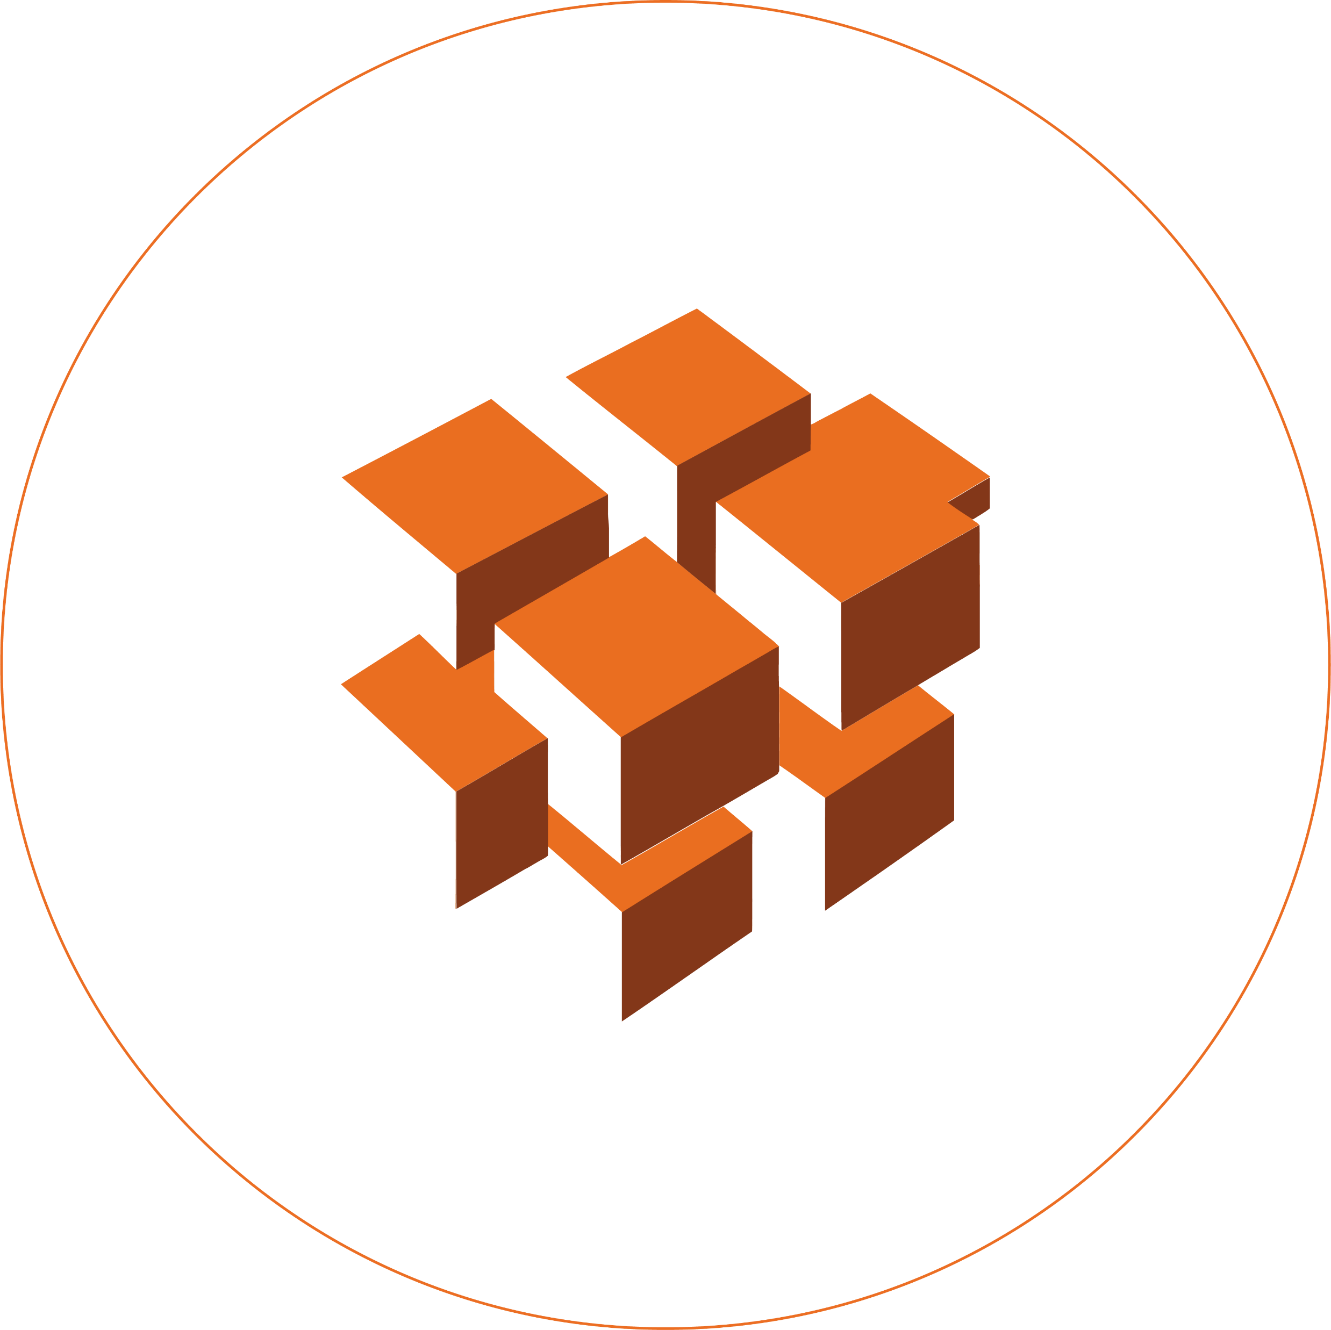
DevOps vs IA/ML
Le jour où le Time‑To‑Market a rencontré le Time‑To‑Value
Sophie PRUVOST

Slide 2
Ça vous rappelle quelque chose ?
C’est la faute des DEV, ils ne respectent aucun standard
Avec Docker je n'ai plus besoin des OPS
Les OPS sont un centre de coût, ce sont les DEV qui créent la valeur
L’IT ce n’est pas notre boulot, on va externaliser ce sera moins cher

Slide 3
Vous entendrez aussi…
C’est la faute des « Data Personnes », ils font leurs notebooks dans leur coin
et ce n’est pas industrialisable
Avec AutoML, un notebook et une plateforme IA,
je n’ai pas besoin des MLOps
Ce sont nos modèles et nos données qui créent la valeur,
pas l’infrastructure.
L’IA ce n’est pas notre métier, on va utiliser une offre Saas, ce sera moins cher

Slide 4
Time-To-Market vs Time-To-Value
Time-To-Market
Livrer vite et souvent
Time-To-Value
Une usine logicielle automatisée (CI/CD/CT)
Ça tourne si « ça crache pas d’erreur » et « les temps de réponse sont bons »
Livrer ≠ créer de la valeur

Slide 5
Les données sont vivantes
Rappelle-toi…
Des données froides aux données « temps réel », rappelle-toi…
Vive la prod !
Automatiser, monitorer, standardiser, sécuriser, …
Reconnais ton ennemi…
Le drift !!!!!!!!!!

Slide 6
Les données sont vivantes et en plus elles bougent !
Dérive de données / Data drift
Dérive de concepts / Concept Drift
Les drifts incontrôlés
Perte de valeur
Perte de confiance
Perte d’argent
Frais de carrosserie
Ce monde est vivant !
→ données vivantes → modèles vivants → production vivante → dérive inévitable et continue

Slide 7
Du CALMS ça va aller…
Culture
Transparence, respect, collaboration
Culture Produit
Measurement
Qualité des données, dérive, performance réelle, stabilité du modèle
Automation
CI/CD/CB&T/CT
Sharing
Casser les silos, rituel commun, pizza team
Lean
Des boucles courtes de rétroactions, approche itérative, droit à l’erreur, amélioration continue

Slide 8
Freins DevOps / Risques Data/ML
Silos | Modèles inutilisables, opposition entre équipes
Pas de rituels communs | Pas d’alignement TTV, étranglements de charges
Culture projet | Modèles jamais réentraînés → dérive silencieuse
Peur de l’automatisation | Pipelines fragiles, erreurs, hétérogénéité
Pas de monitoring | Perf en chute, coûts GPU qui explosent, biais non vus, …

Slide 9
6 pratiques concrètes
Pipeline de réentraînement programmé
Versionning
Shadow / Canary
Boucles courtes
Rituel hebdo
OBS ML
Garde-fous

Slide 10
Viens, on prouve que ça marche…
Proposition de co-construction d’un plan 30/60/90 jours

Slide 11
La dérive n’est pas un problème technique : c’est une opportunité de transformation.

Slide 12
Références
Duck Conf 2025 -Mikael ROBERT Responsable Infras chez YUBO
Infras as a Template
Le serious game qui prouve que DevOps ça marche
En 2023 TECHSYS regarde dans le rétro du monde DATA et projette les enjeux OPS de demain – atelier DATA Trucs
Son blog
Les OPS transforme les innovations en pognon valeur
GUNTHER
Veille techno/métier DATA, ça ne date pas d’hier…
Olivier WULVERYCK
Notre cœur de métier à nous les OPS

